Slide 1
Top 10 Länder nach Anzahl neuer Fälle in den letzten 7 Tagen
41.299.301 Fälle
1.132.500 Verstorbene (2,7%)
Land | Fälle kumulativ | Neue Fälle in den letzten 7T | Veränderung % (7T) | 7d-Inzidenz/ 100.000 Ew | R (7T) | CFR % | Trend
Vereinigte Staaten | 8.336.282 | 420.182 | 14,71 | 127,69 | 1,1 | 2,67 | ▲
Indien | 7.706.946 | 399.849 | -15,19 | 29,26 | 0,89 | 1,51 | ▼
Frankreich | 957.421 | 178.358 | 42,06 | 266,15 | 1,23 | 3,56 | ▲
Brasilien | 5.298.772 | 157.909 | 12,66 | 74,82 | 1,07 | 2,93 | ▲
Großbritannien | 789.229 | 134.585 | 21,94 | 201,94 | 1,18 | 5,6 | ▲
Russische Föderation | 1.447.335 | 106.926 | 16,49 | 73,3 | 1,11 | 1,72 | ▲
Argentinien | 1.037.312 | 105.358 | 15,71 | 235,28 | 1,11 | 2,65 | ▲
Spanien | 1.005.295 | 97.239 | 34,76 | 207,17 | 1,27 | 3,42 | ▲
Italien | 449.648 | 76.849 | 97,76 | 127,32 | 1,54 | 8,19 | ▲
Tschechische Republik | 208.915 | 69.625 | 58,49 | 653,77 | 1,37 | 0,83 | ▲
Quelle: ECDC, Stand: 22.10.2020

Slide 2
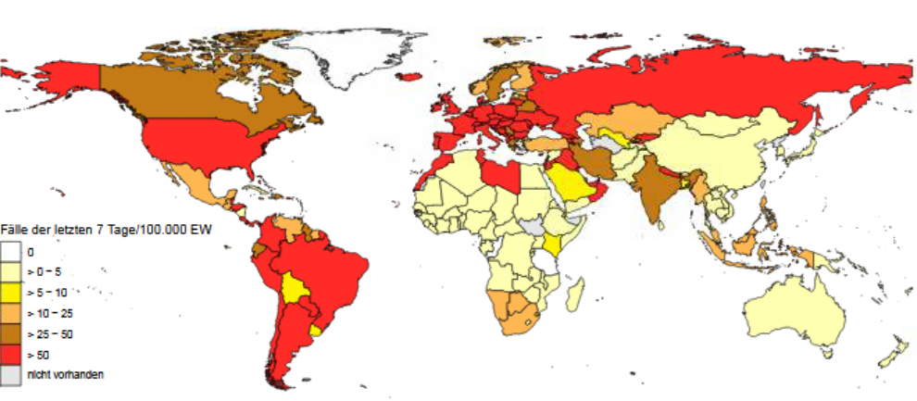
7-Tages-Inzidenz pro 100.000 Einwohner
Europa (nicht EU/EWR/UK/CH)
73 Länder/Territorien mit einer 7-Tages-Inzidenz > 50 Fälle / 100.000 Ew.
Land | Inzidenz 7T
Holy See | 858,9
Andorra | 815,21
Armenien | 334,92
Gibraltar | 311,52
Schweiz | 272,84
Montenegro | 258,45
Georgien | 192,33
Nordmazedonien | 154,06
Bosnia and Herzegovina | 141,17
Republik Moldau | 108,01
Ukraine | 90,12
Monaco | 75,56
Russische Föderation | 73,3
Albanien | 69,63
San Marino | 63,86
Afrika
Amerika
Asien
Land | Inzidenz 7T
Cabo Verde | 120,38
Tunesien | 94,93
Libyen | 85,64
Marokko | 61
Land | Inzidenz 7T
Argentinien | 235,28
Bahamas | 170,99
Costa Rica | 151,46
Vereinigte Staaten | 127,69
Puerto Rico | 112,97
Aruba | 107,23
Kolumbien | 102,39
Panama | 101,43
Sint Maarten | 94,36
Curacao | 85,67
Belize | 81,47
Brasilien | 74,82
Paraguay | 70,61
Peru | 61,32
Honduras | 57,66
Chile | 54,16
Land | Inzidenz 7T
Bahrain | 139,29
Jordanien | 129,38
Kuwait | 125,07
Libanon | 121,52
Israel | 94,87
Nepal | 93,94
VAE | 93,07
Oman | 74,53
Irak | 63,72
Palästina | 63,54
Katar | 56,74
Kirgisistan | 53,26
Ozeanien
Land | Inzidenz 7T
Französisch Polynesien | 393,5
Guam | 374,79
Quelle: ECDC, Stand: 2“.10.2020
Notes:
Malediven nicht mehr auf der Liste

Slide 3
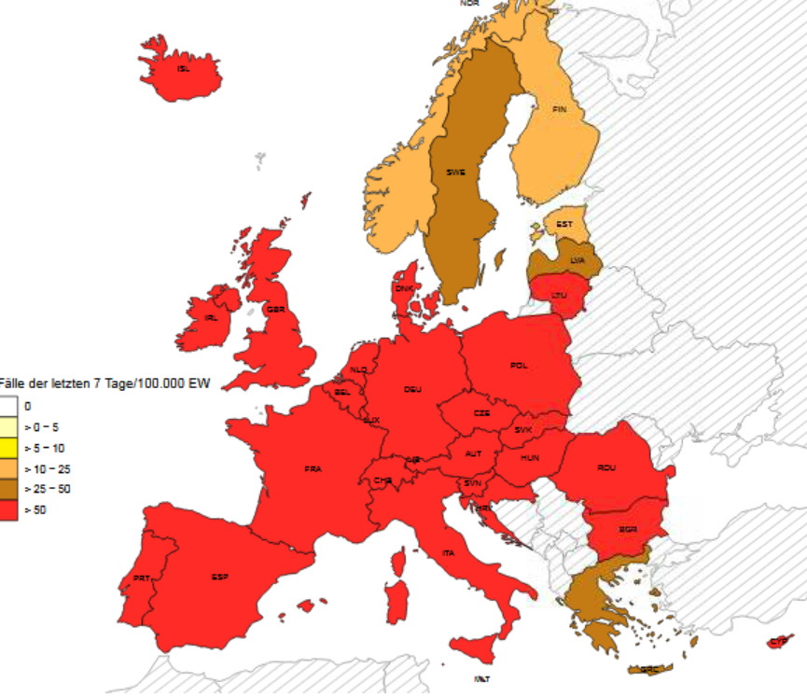
7-Tages-Inzidenz pro 100.000 Einwohner – EU/EWR/UK/CH
Europa (EU/EWR/UK/CH)
Land | Inzidenz 7T
Tschechische Republik | 653,77
Belgien | 393,75
Niederlande | 329,29
Slowenien | 290,5
Liechtenstein | 278,81
Luxemburg | 267,31
Frankreich | 266,15
Slowakei | 207,43
Spanien | 207,17
Großbritannien | 201,94
Malta | 198,15
Irland | 166,77
Kroatien | 160,59
Polen | 160,05
Portugal | 146,72
Rumänien | 137,14
Island | 132,5
Österreich | 128,7
Italien | 127,32
Ungarn | 107,24
Bulgarien | 96,31
Zypern | 95,44
Litauen | 62,06
Deutschland | 61,22
Dänemark | 58,73
Quelle: ECDC, Stand: 22.10.2020

Slide 4
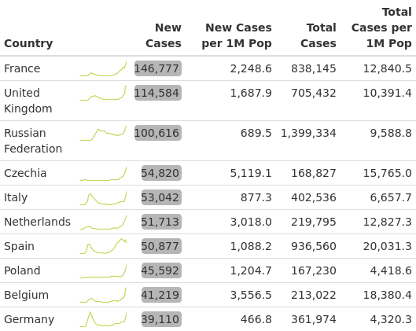
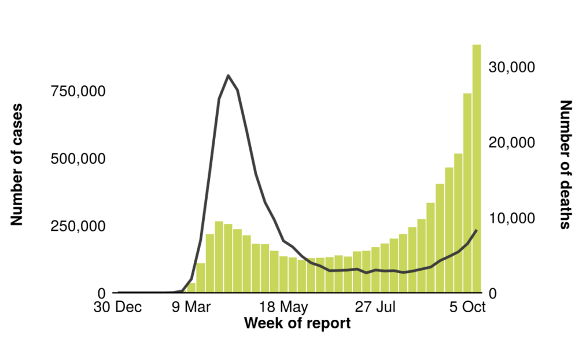
Überblick Europa(der vergangenen 7T)
Land | EUEEAUK | Fälle | Fälle 7T | Inzidenz 7T | Fall-Verstorbenen-Anteil | Todesfälle 7T | Inzidenz Todesfälle 7T
Tschechische Republik | EUEEAUK | 208915 | 69625 | 653,77 | 0,83 | 567 | 5,32
Montenegro | Non-EUEEAUK | 16069 | 1608 | 258,45 | 1,56 | 33 | 5,3
Andorra | Non-EUEEAUK | 3811 | 621 | 815,21 | 1,65 | 4 | 5,25
Republik Moldau | Non-EUEEAUK | 68791 | 4367 | 108,01 | 2,37 | 116 | 2,87
Armenien | Non-EUEEAUK | 68530 | 9906 | 334,92 | 1,64 | 82 | 2,77
Ungarn | EUEEAUK | 52212 | 10480 | 107,24 | 2,5 | 253 | 2,59
Nordmazedonien | Non-EUEEAUK | 24836 | 3200 | 154,06 | 3,47 | 53 | 2,55
Rumänien | EUEEAUK | 191102 | 26625 | 137,14 | 3,17 | 464 | 2,39
Bosnia and Herzegovina | Non-EUEEAUK | 36315 | 4660 | 141,17 | 2,84 | 73 | 2,21
Spanien | EUEEAUK | 1005295 | 97239 | 207,17 | 3,42 | 953 | 2,03
Länder mit der höchsten Anzahl neuer Fälle in der vergangenen Woche (KW42)
Quelle: ECDC, Stand: 22.10.2020
Quelle: WHO, Stand: 21.10.2020
Notes:
Europa: Großteil der neuen Fälle (38%) und 23% der neuen Todesfälle
25% mehr neue Fälle als in der Vorwoche
Europa meldet derzeit mehr als dreimal so viele Fälle pro Tag im Vergleich zum Höchststand im April, obwohl die Zahl der täglichen Todesfälle nach wie vor fünfmal niedriger ist als im April.
https://www.who.int/docs/default-source/coronaviruse/situation-reports/20201020-weekly-epi-update-10.pdf
https://ec.europa.eu/info/live-work-travel-eu/health/coronavirus-response/travel-during-coronavirus-pandemic/common-approach-travel-measures-eu_de

